Slide 1
Учитель Ι категории Гримальская А.А.
Задачи на разрезание на клетчатой бумаге. Танграм Мастер-класс

Slide 2
Цель:
развитие образного мышления и пространственного воображения учащихся;
активизация творческого мышления.

Slide 3
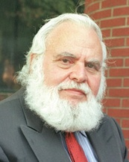
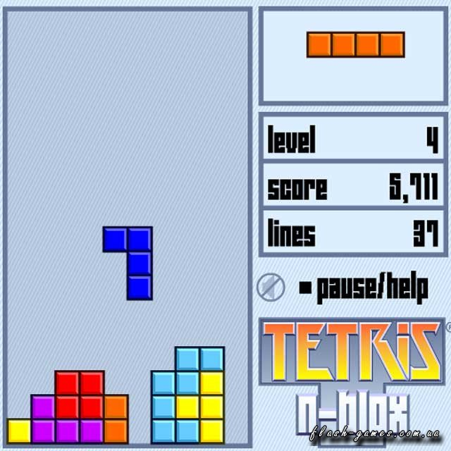
Задачи на разрезание. Историческая справка.
Соломон Голомб – создатель многочисленных геометрических головоломок.

Slide 4
К ним относятся
домино
тримино
тетрамино
пентамино

Slide 5
Практическая работа

Slide 6
Решение

Slide 7
Практическая работа

Slide 9
Алгоритм решения задачи на разрезание
Начало
Рассмотри фигуру
Отметь точку – центр квадрата
Построй ломаную симметрично относительно центра квадрата
Убедись, что обе части квадрата равны, разрезав и наложив их друг на друга
Нет
Верно?
Да
Приступай ко второму способу решения задачи
Конец

Slide 10
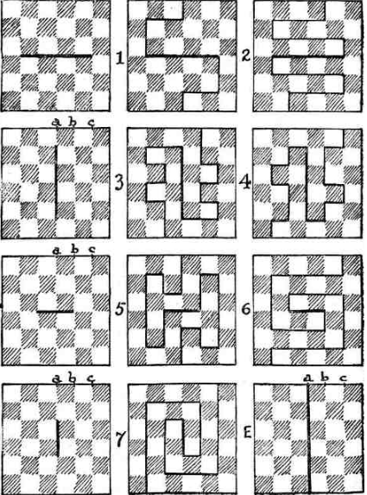
Способы решения

Slide 11
Пентамино
12 фигурок, каждая из которых состоит из пяти одинаковых квадратов, причем квадраты «соседствуют «друг с другом» только сторонами» «пента» - «пять»
(с греческого)

Slide 12
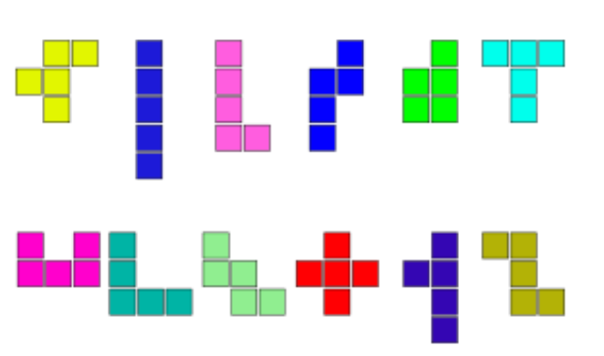
12 фигурок из набора пентамино

Slide 13
Пентамино
Игра, заключающая в складывании различных фигур из заданного набора
Придумана американским математиком С.Голомбом в 50 –ые годы XX века

Slide 14
Практическая работа
Сложите квадрат из пятиклеточных фигур

Slide 15
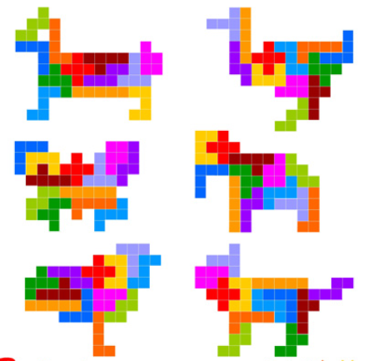
Практическая работа
Самостоятельно составьте «Пентамино» для своих коллег

Slide 16
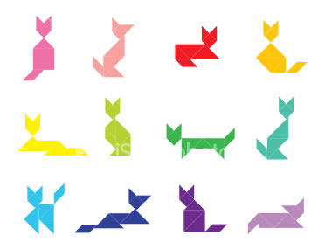
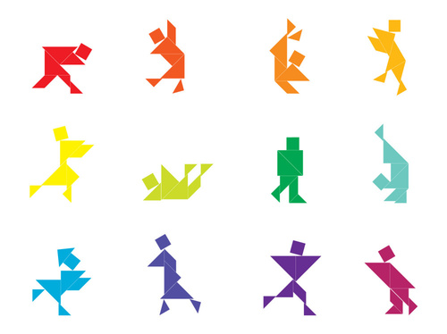
Танграм
- обучающая игра-головоломка состоящая из семи хитроумных фигур

Slide 17
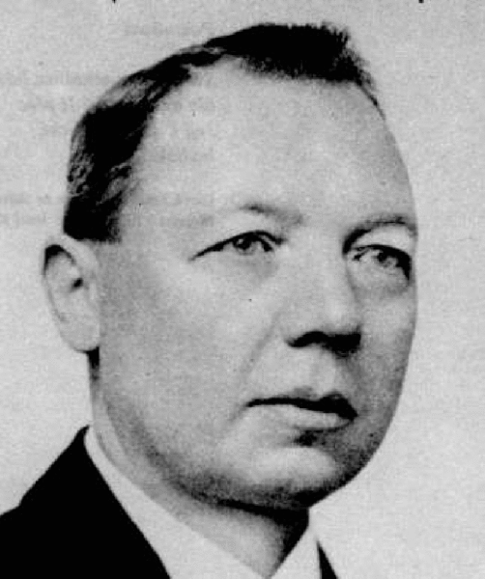
Историческая справка.
Слово «танграм» впервые было использовано в 1848 году Томасом Хиллом – в дальнейшем президентом Гарвардского университета в его брошюре «Головоломки для обучения геометрии».

Slide 18
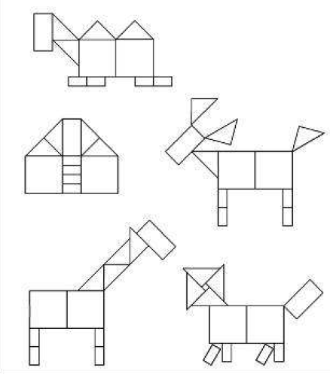
Монгольская игра.
Виды игры «Таграм»
11 фигур.

Slide 19
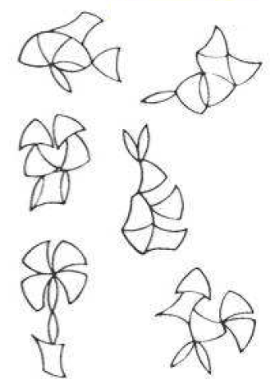
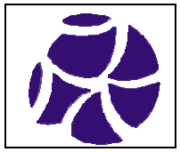
Вьетнамская игра.
Виды игры «Таграм»
7 фигур.

Slide 20
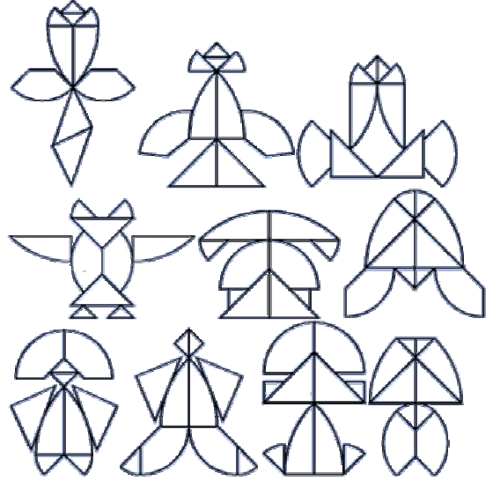
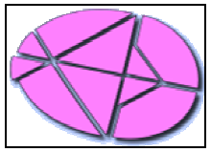
Колумбово яйцо.
Виды игры «Таграм»
10 фигур.

Slide 21
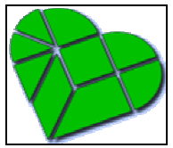
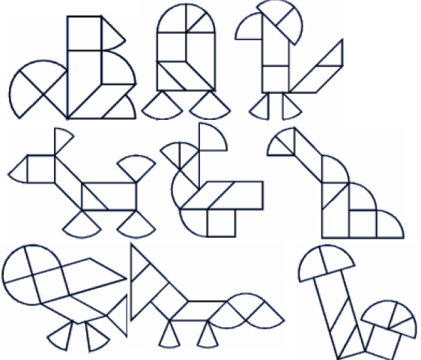
Листик.
Виды игры «Таграм»
9 фигур.

Slide 22
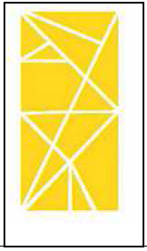
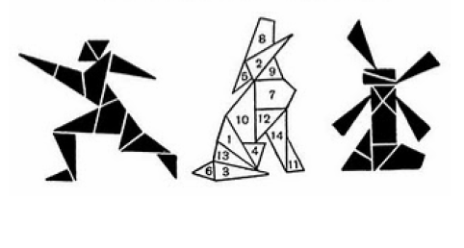
Стомахион.
14 фигур.
Виды игры «Таграм»

Slide 23
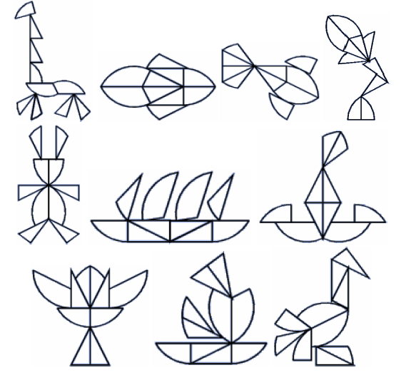
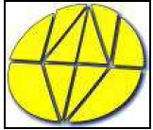
Волшебный круг.
Виды игры «Таграм»
10 фигур.

Slide 24
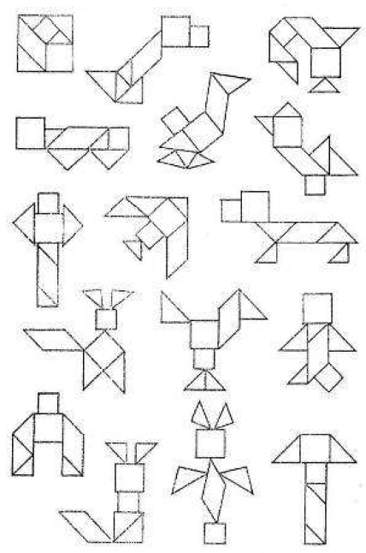
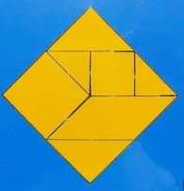
Головоломка Пифагора.
Виды игры «Таграм»
7 фигур.

Slide 25
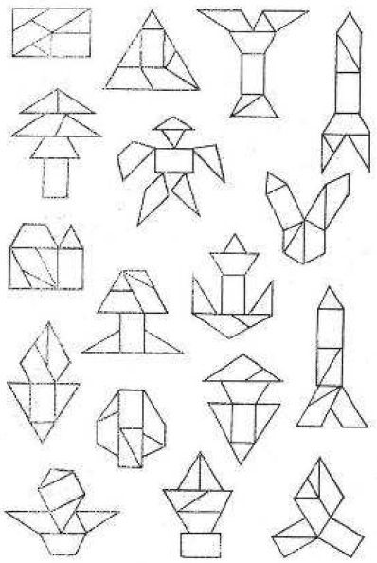
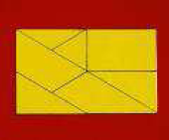
Сфинкс.
Виды игры «Таграм»
7 фигур.

Slide 26
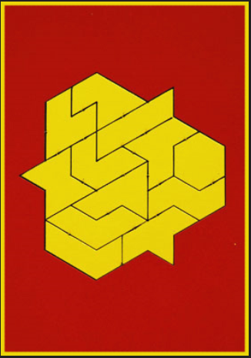
Гексамино.
12 элементов
Виды игры «Таграм»

Slide 27
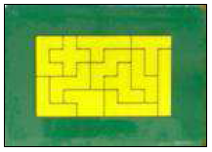
Пентамино.
12 элементов
Виды игры «Таграм»

Slide 28
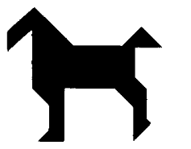
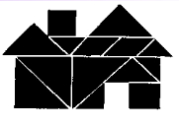
Суть игры «Танграм».
Сложить семь плоских фигур определенным образом для получения другой фигуры
Человек
Животное
Буква
Цифра
Птица
Техника
Здание

Slide 29
Правила игры «Танграм».
Необходимо использовать все семь фигур танграма.
Фигуры не должны перекрываться между собой.

Slide 30
Практическая работа
ПОИГРАЕМ

Slide 31
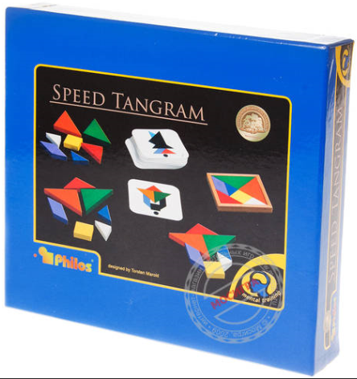
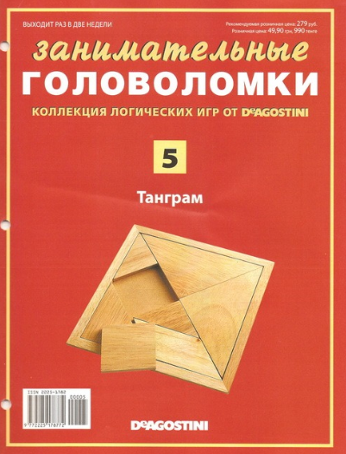
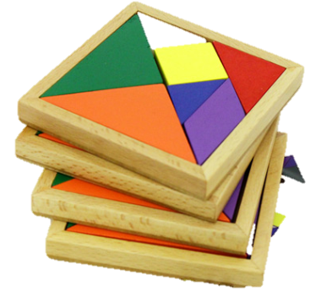
Готовые наборы

Slide 32
«Геометрия является самым могущественным средством для изощрения наших умственных способностей и дает нам возможность правильно мыслить и рассуждать»
Галилео Галилей

Slide 33
Спасибо за внимание!
Творческих успехов.

